Slide 1
МБДОУ детский сад «Улаалзай»
Развитие детей дошкольного возраста средствами музыкального воспитания в контексте «ФГОС ДОШКОЛЬНОГО ОБРАЗОВАНИЯ»
Цыбенжапова Ирина Баировна, старший воспитатель

Slide 2
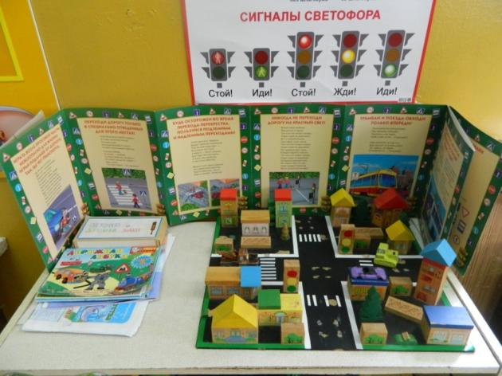
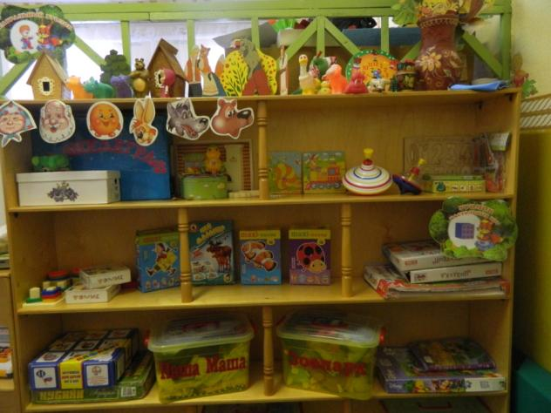
Утвержден приказом Министерства образования и науки Российской Федерации от 17 октября 2013 г. № 1155
ФЕДЕРАЛЬНЫЙ ГОСУДАРСТВЕННЫЙ ОБРАЗОВАТЕЛЬНЫЙ СТАНДАРТ ДОШКОЛЬНОГО ОБРАЗОВАНИЯ – совокупность обязательных требований к дошкольному образованию.

Slide 3
ФГОС дошкольного возраста – это ориентация нового документа на социализация и индивидуализация развития ребенка в возрасте от 2 до 8 лет.
ОП дошкольной образовательной организации формируется как программа психолого-педагогической поддержки позитивной социализации и индивидуализации развития личности детей дошкольного возраста.

Slide 4
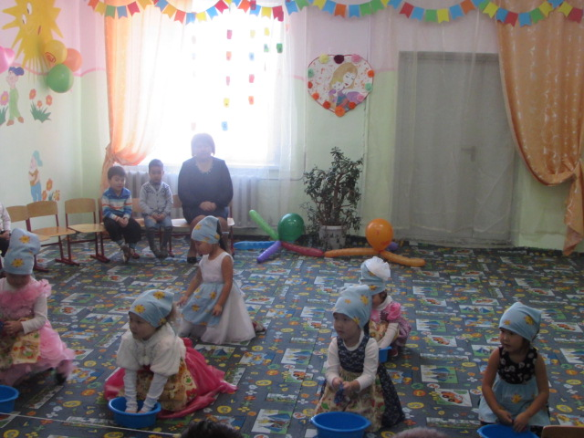
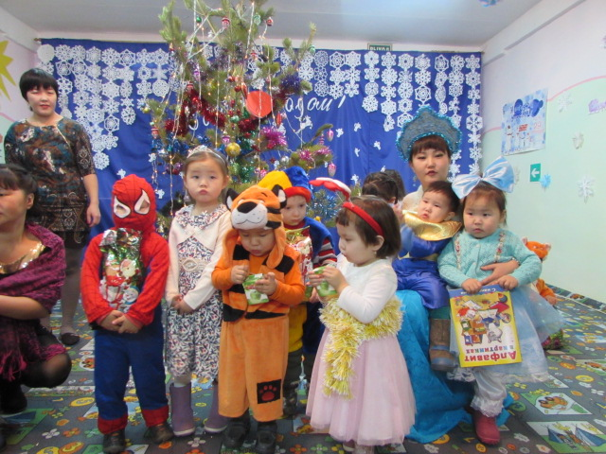
Музыка и детская музыкальная деятельность есть средство и условие вхождения ребенка в мир социальных отношений, открытия и презентации своего «я» социума.

Slide 5
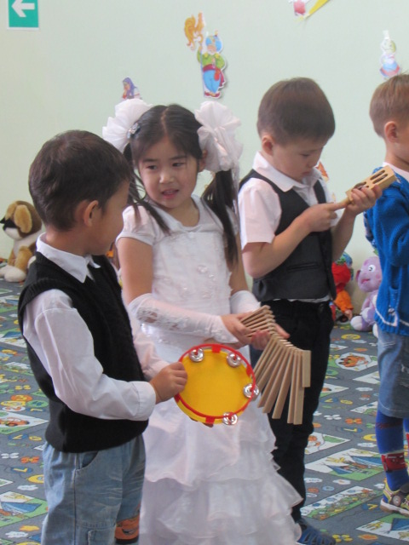
Музыкальные способности – часть
биологического наследия
«Музыка является самым чудодейственным, самым тонким средством привлечения к добру, красоте, человечности. Чувство красоты музыкальной мелодии открывает перед ребенком - красоту – маленький человек осознает свое достоинство…»
В.А. Сухомлинский

Slide 6
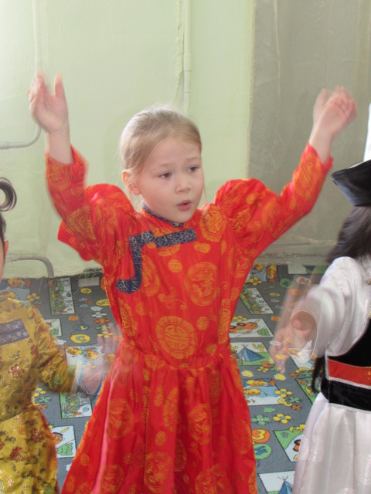
Внедрение ФГОС ДО
по направлению
«Музыкальное развитие»
Использование примерной ООП, которая предлагает использование элементов разных моделей образования в детском саду:
ООД;
совместная взросло-детская деятельность;
свободная самостоятельная деятельность, обеспечивающих амплификацию развития и эмоциональное благополучие детей.

Slide 7
Рабочая программа музыкального руководителя
в соответствии ФГОС
Новая форма планирования, которая предусматривает создание условия для полного проявления способностей и своевременной коррекции проблем в развитии детей, интеграцию образовательных областей в соответствии с возрастными и индивидуальными особенностями детей;
Совершенствование педагогического процесса путем внедрения и интеграции различных игр в разные виды деятельности.

Slide 8
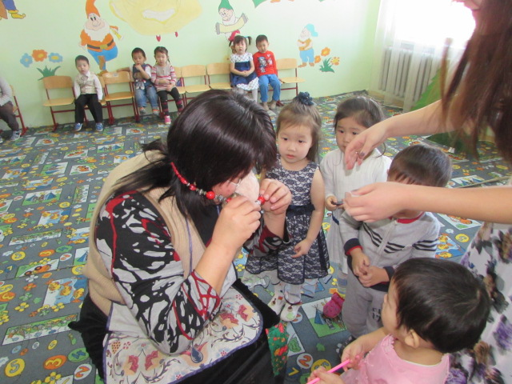
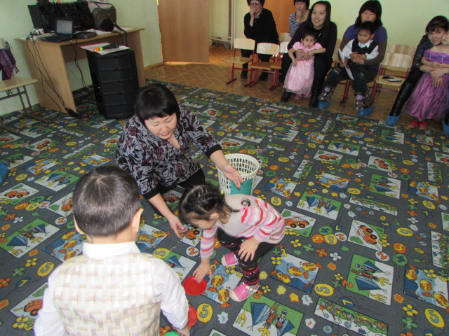
Воспитатели включают в свою рабочую программу, программу музыкального руководителя в направлении «музыкальное развитие» и затем включают в календарное планирование во все формы работы с детьми.

Slide 9
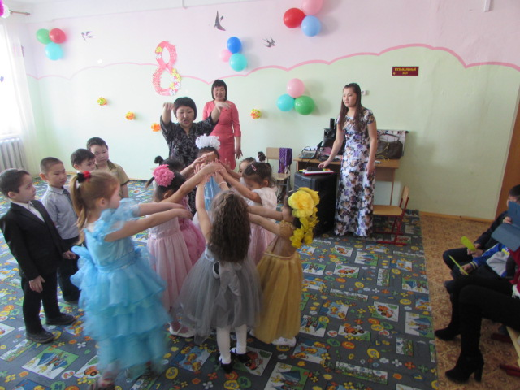
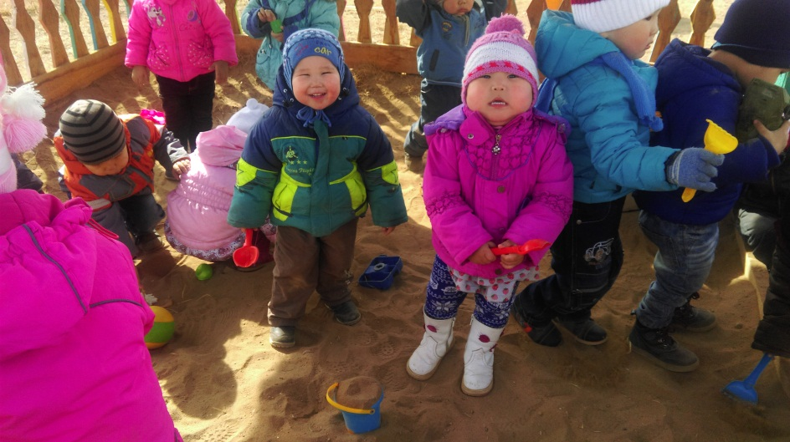
Использование музыки в ходе режимных моментов:
На утренней гимнастике;
В организованной образовательной деятельности;
Во время умывания;
Во время прогулки;
Сюжетно-ролевых играх;
Перед дневным сном;
При пробуждении;
Во время праздников и развлечений.

Slide 10
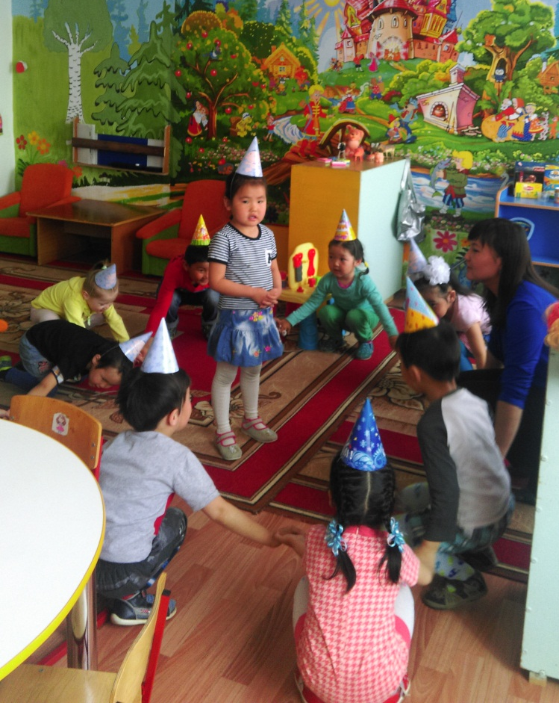
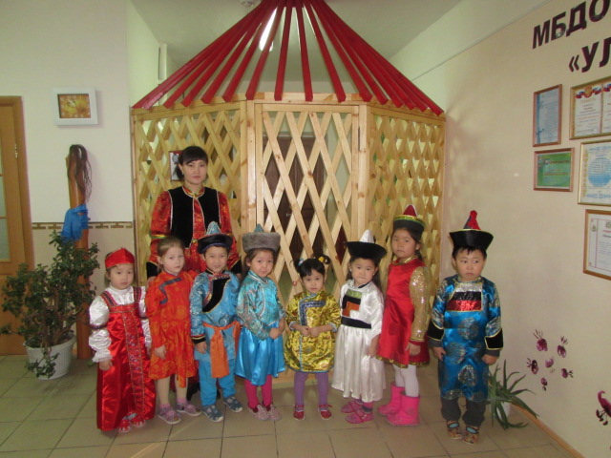
Все образовательные области связаны друг с другом специфика реализации направления «музыкальное развитие», в отличие от других направлений и образовательных областей, связана с тем, что задачи музыкального развития и воспитания детей решаются в тесном сотрудничестве всех специалистов.

Slide 11
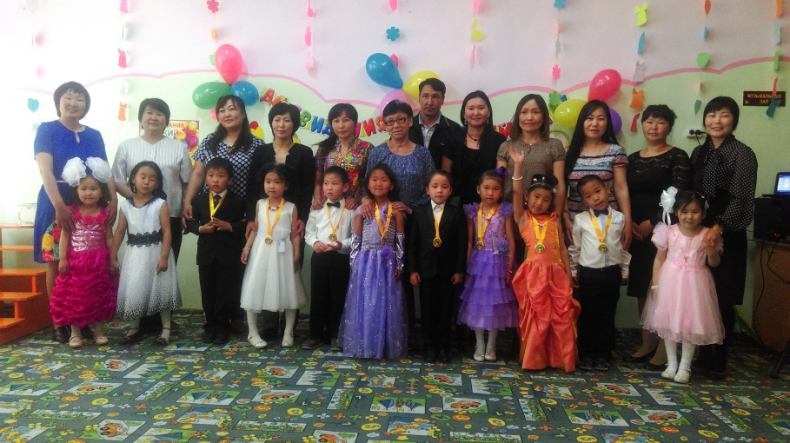
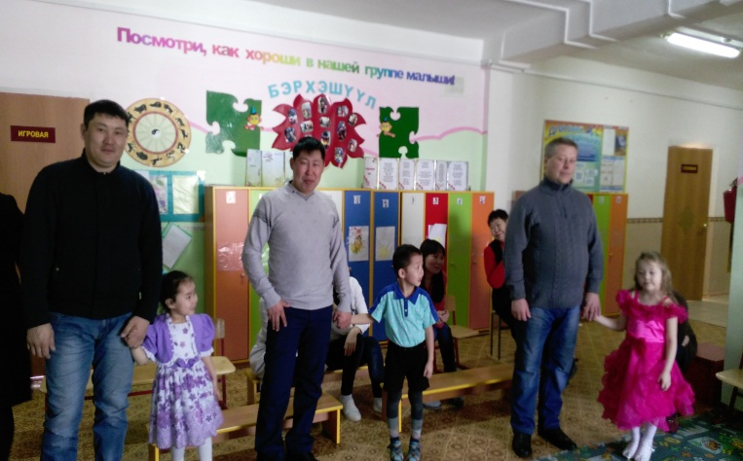
Родители - наши непосредственные участники педагогического процесса, так же активные помощники в различных мероприятиях, родители должны участвовать в реализации программы, в создании условий для полноценного и своевременного развития ребёнка в дошкольном возрасте

Slide 12
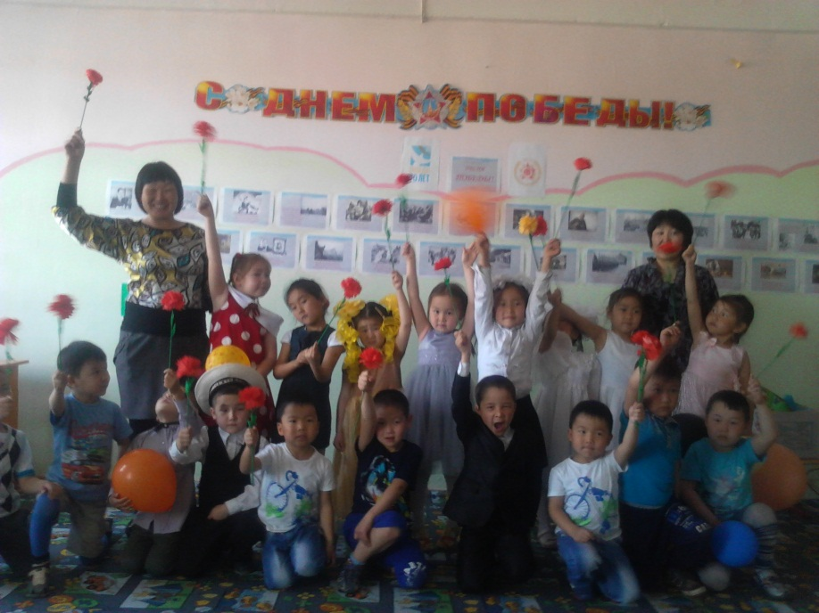
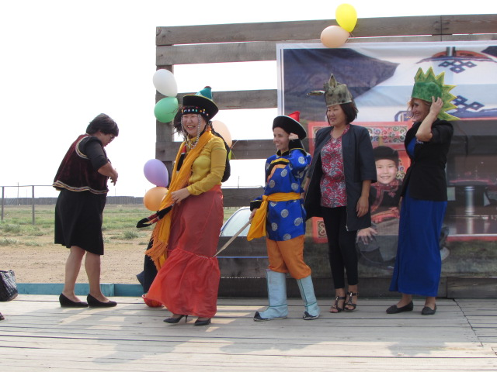
Вы, музыканты – люди творческие, у вас в голове много идей. А творчество, как известно, наиболее существенная и необходимая характеристика педагогического труда. Необходима программа, по которой мы должны будем соблюдать все требования ФГОС и к структуре, и к условиям реализации программы, чтобы, в итоге, помочь каждому ребёнку овладеть базисным уровнем дошкольного образования и быть успешным в дальнейшем обучении в школе.

Slide 13
СПАСИБО ЗА ВНИМАНИЕ!

